Slide 1
Proyectos Prioritarios IDEFIN

Slide 2
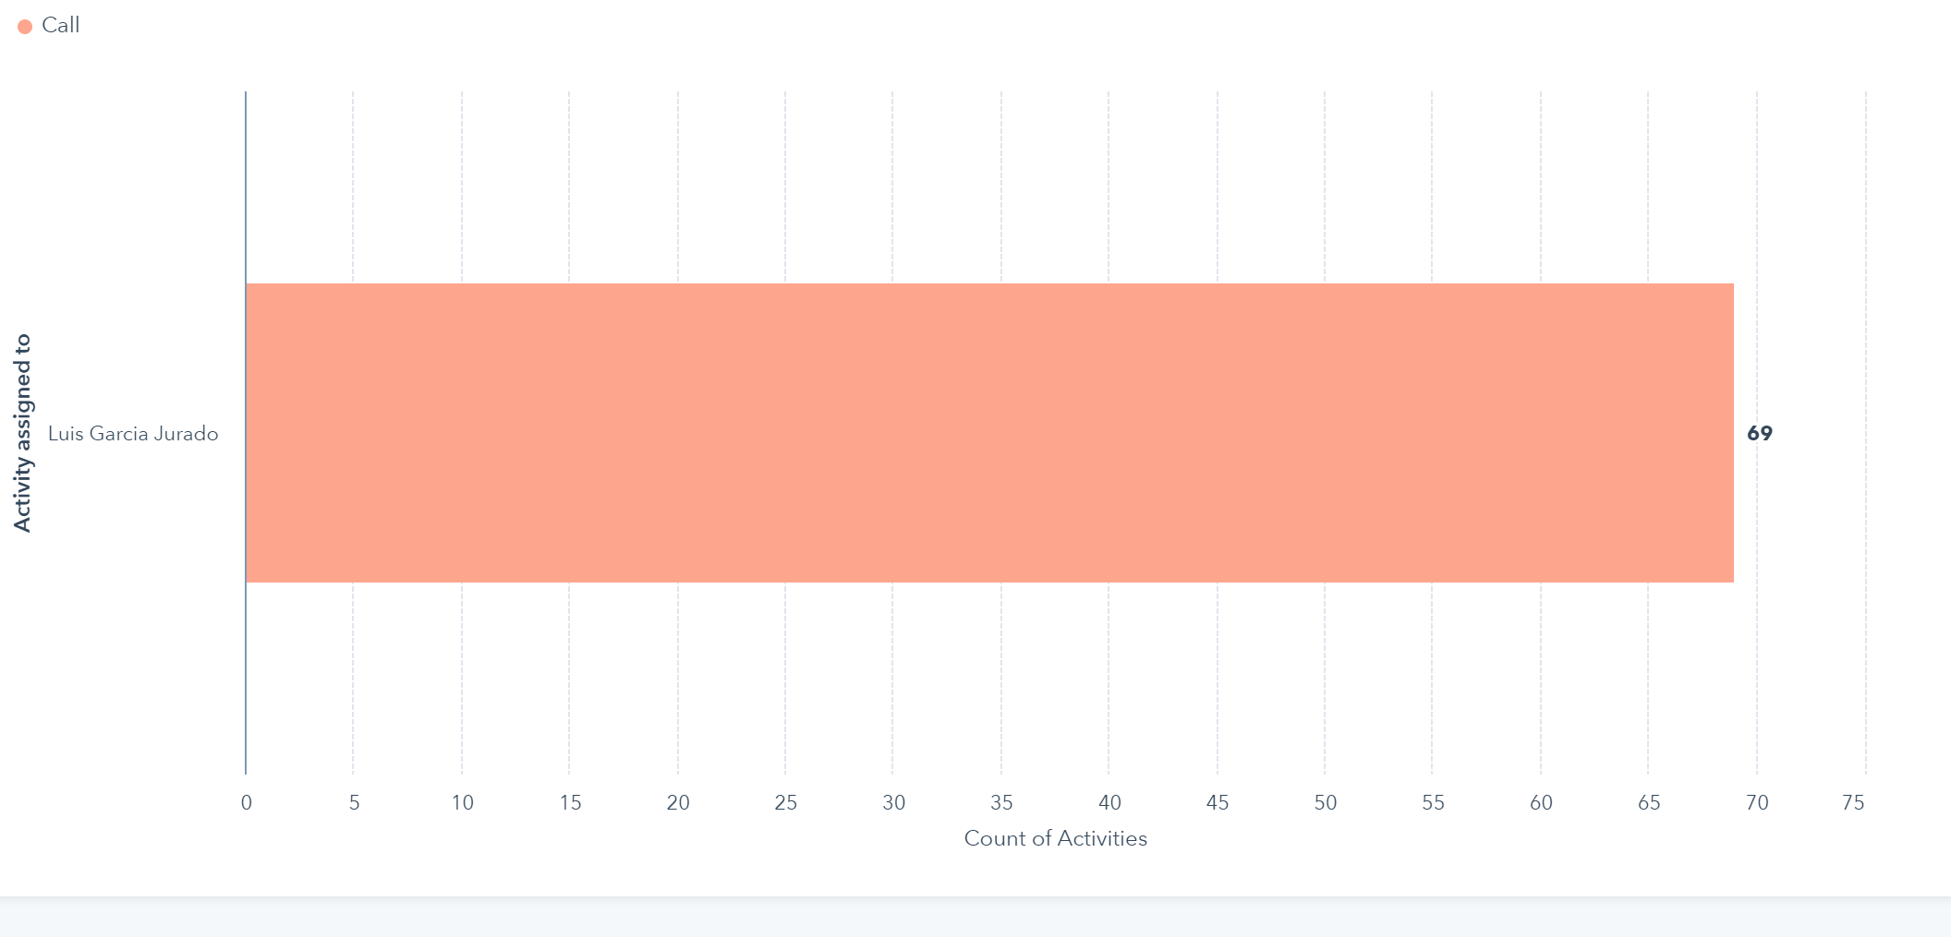
03-31-2021 Se realizaron 69 actividades (llamadas, correos, y reuniones) para los avances de la cartera de proyectos.

Slide 3
Reporte de Actividades 1er Trimestre 2021

Slide 4
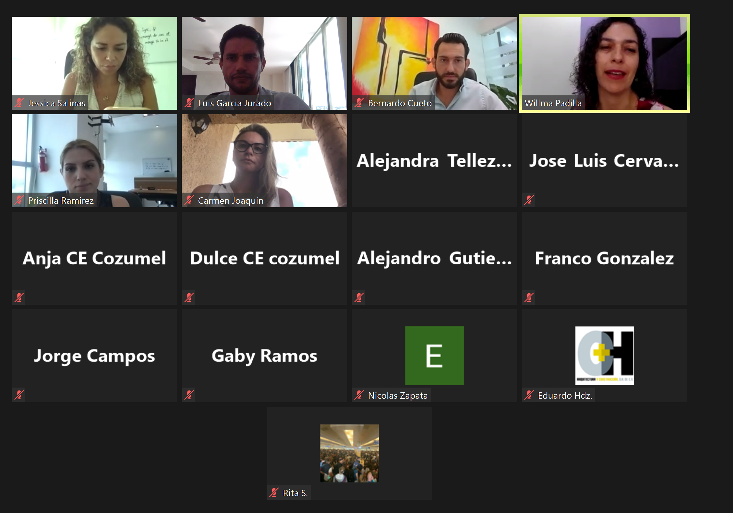
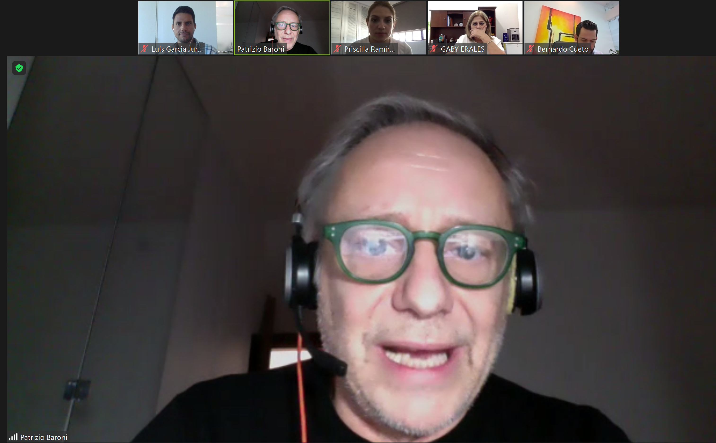
19-01-2021.- Llamada con la cámara de comercio de Italia para atracción de inversiones en naves de Chetumal.
17-02-2021.- Llamada Coparmex Cozumel

Slide 5
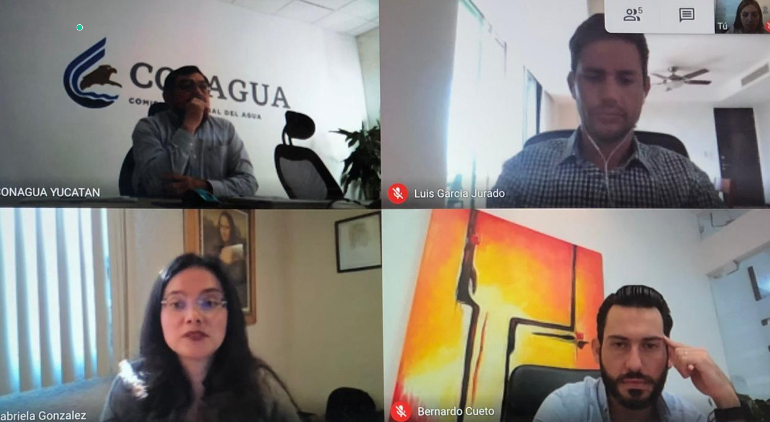
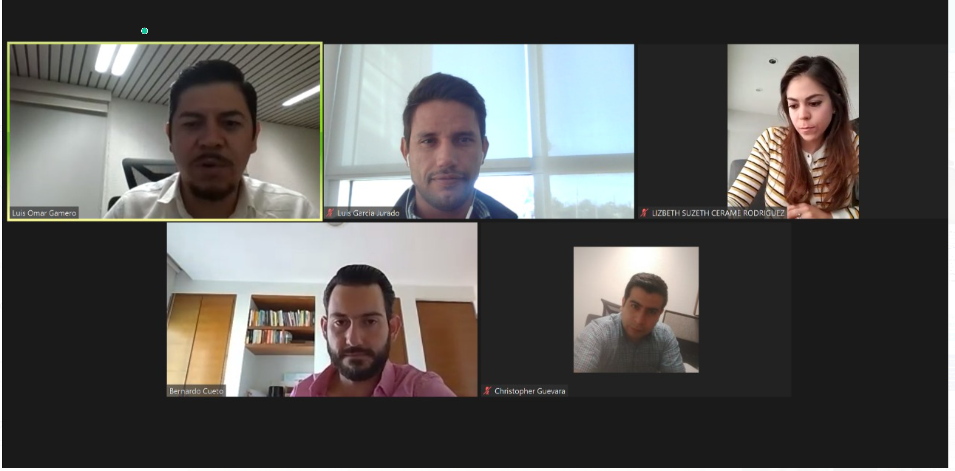
04-02-2021 Reunión con CONAGUA para apoyo al proyecto Boca de Agua.
03-02-2021 Llamada de convenio con FIRA Banco de México.

Slide 6
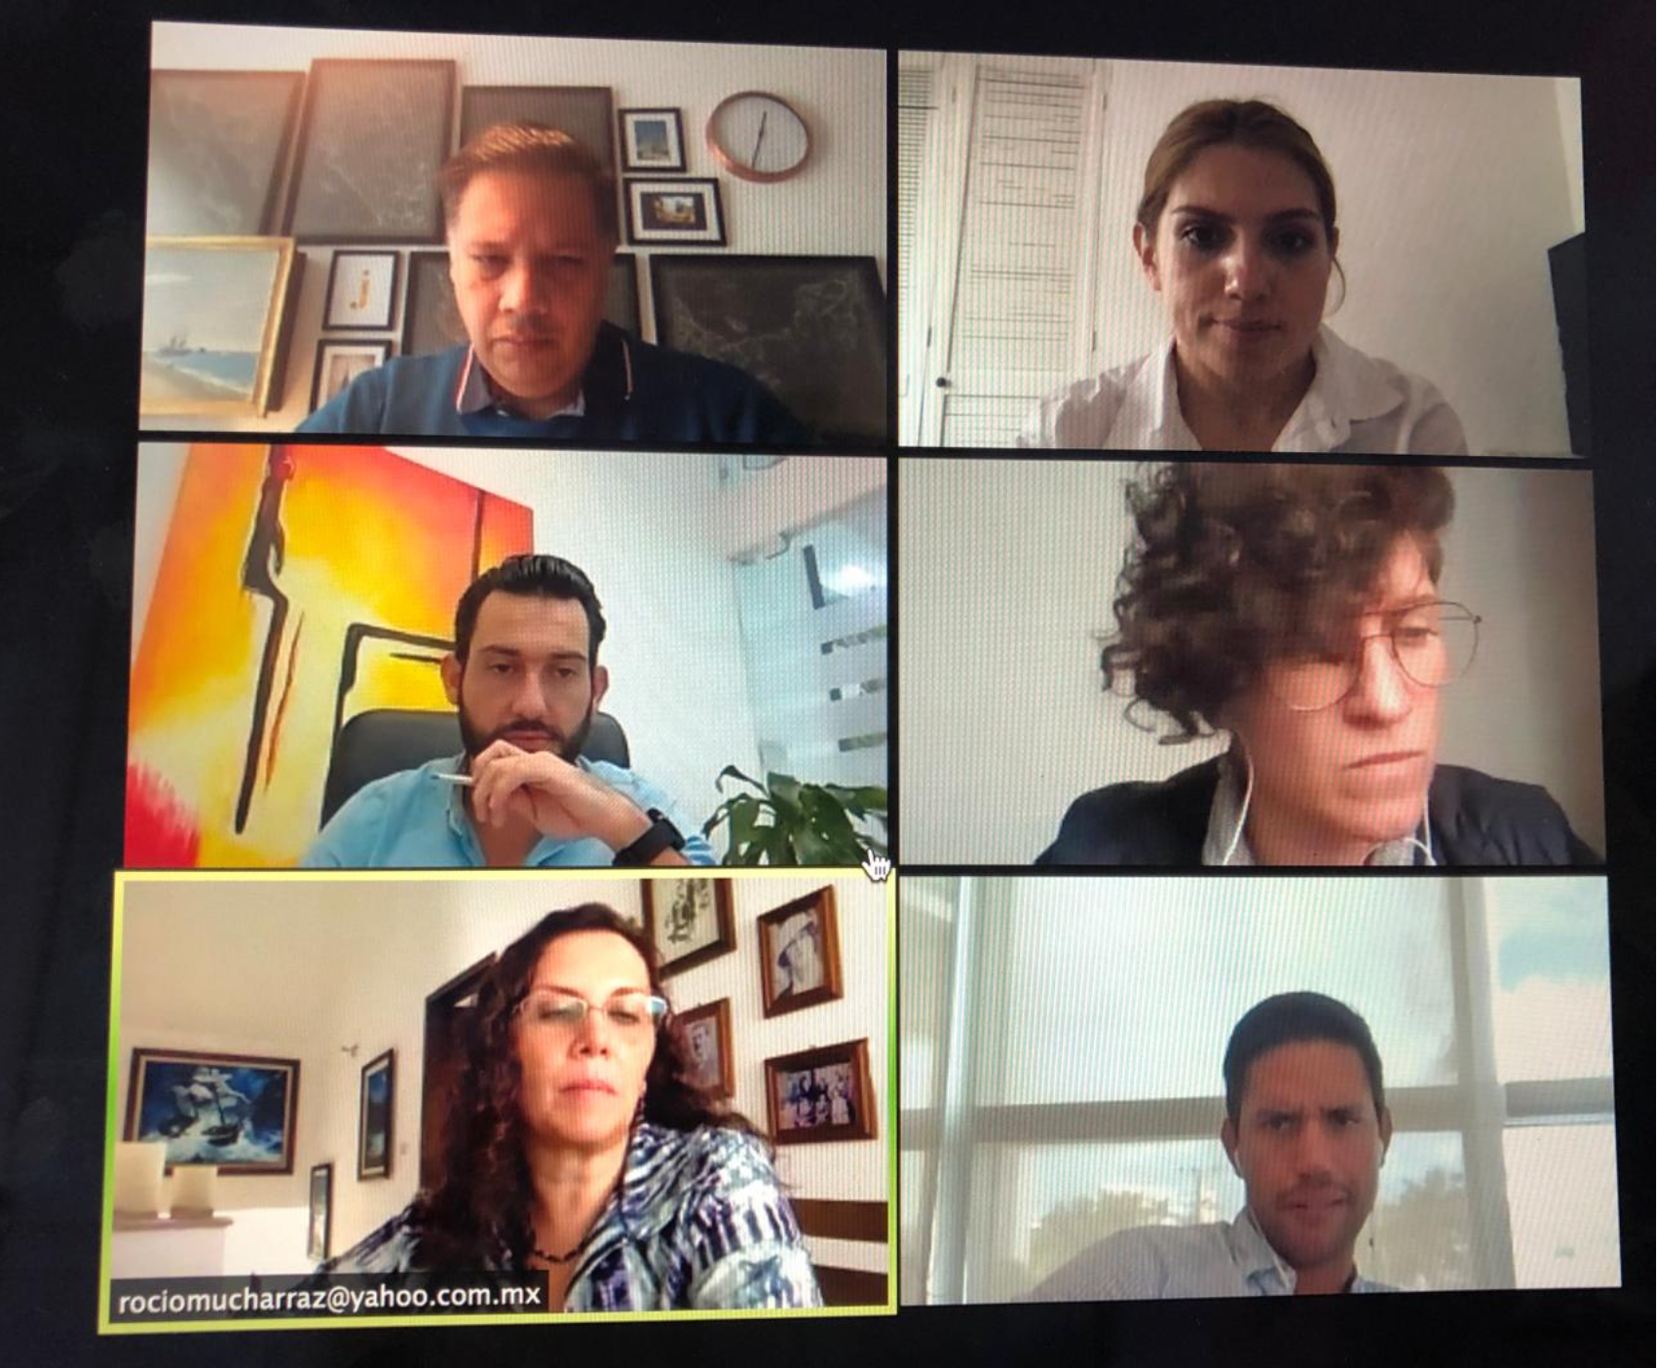
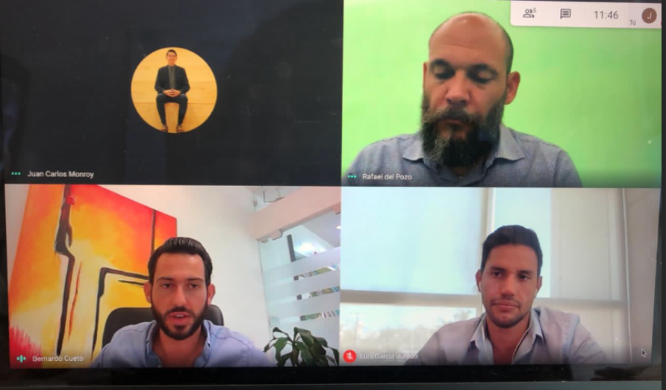
29-01-2021.- Videollamada con proyecto inmobiliario detrás del aeropuerto de Cancún Kuxxan Sum.
10-03-2021.- Videollamada con Grupo Argos para construcción del parque con recinto fiscal en Chetumal.

Slide 7
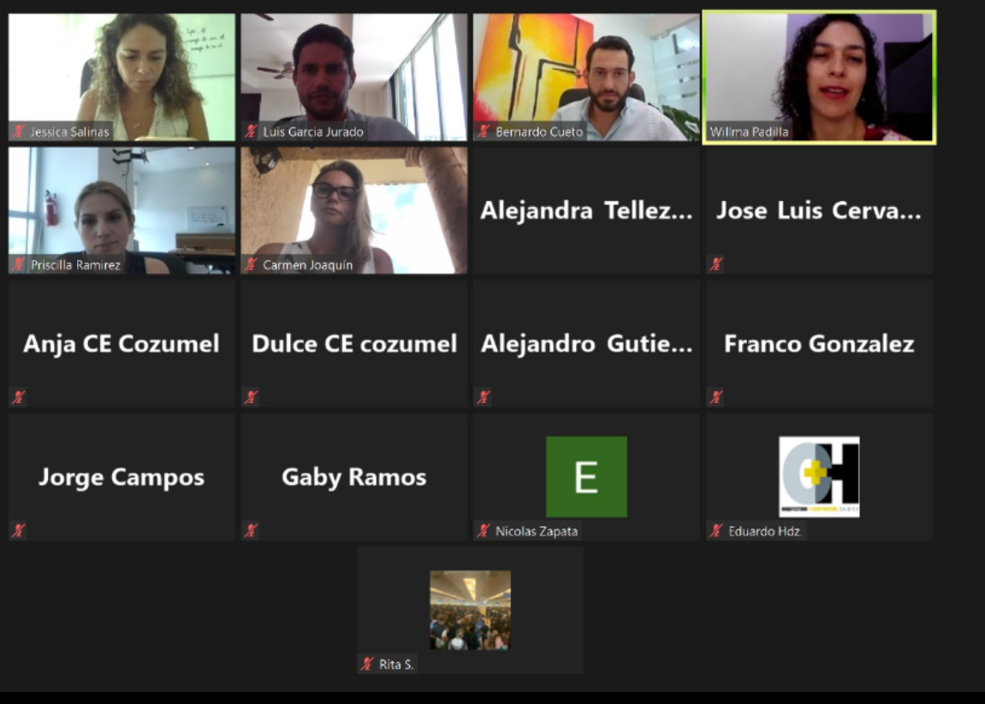
17-03-2021.- Videollamada con COPARMEX Cozumel
10-03-2021.- Videollamada con Grupo Argos para construcción del parque con recinto fiscal en Chetumal.

Slide 8
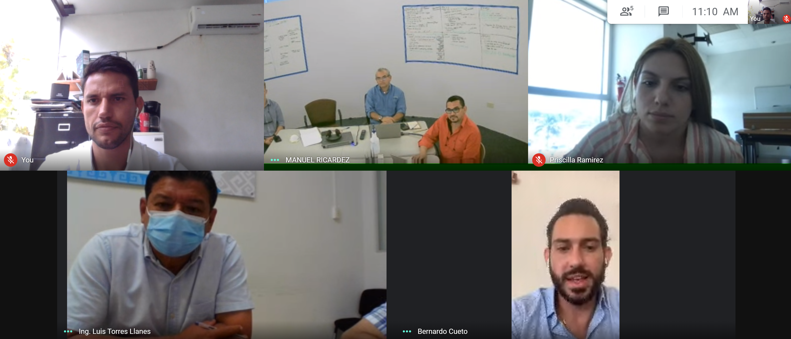
29-01-2021.- Videollamada Kuxxam Suum.
03-03-2021.- Videollamada Secretario Luis Torres SEDARPE y empresa de recolección de sargazo.

